Slide 1
O FANTASMA DA MÁQUINA Arthur Koestler

Slide 2
TIMONEIRO

Slide 3
Hierarquias “interligadas” ou “entrelaçadas”

Slide 4
Hierarquias “interligadas” ou “entrelaçadas”

Slide 5
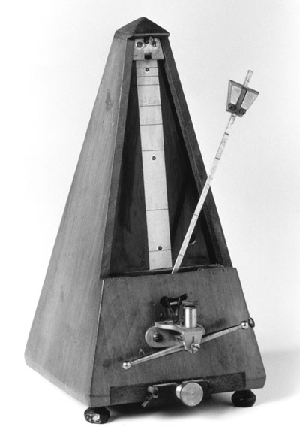
Experiência com um gato

Slide 6
“Sou eu quem decide o que é um estímulo e o que não é”.

Slide 7
Uma Holarquia de Hólons
A criatura hierarquicamente organizada que sou acha-se, de fato, funcionando em uma hierarquia de ambientes, orientados por uma hierarquia de realimentações.

Slide 8
Escala da Hierarquia
Flexibilidade (escolhas e habilidades flexíveis)
Rigidez (padrões e regras fixas)

Slide 9
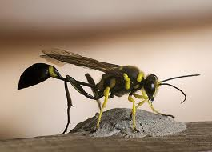
Originalidade
“Todas as coisas boas que existem são frutos da originalidade” John Stuart Mill

Slide 10
Como, von Bertalanffy escreveu: “Os organismos não são máquinas, mas podem, até certo ponto, converter-se em máquinas, congelar-se em máquinas. Nunca completamente, contudo, porque um organismo completamente mecanizado seria incapaz de reagir às condições incessantemente em mudança do mundo, exterior”.

Slide 11
Degrau de cada vez
Se nos pedirem para explicar como é que andamos de bicicleta, arriscamo-nos a compartilhar um destino semelhante.
A perda do controle direto sobre processos situados em níveis inferiores da hierarquia corporal é parte do preço que se paga pela diferenciação e especialização.

Slide 12
GÊNESE

Slide 13
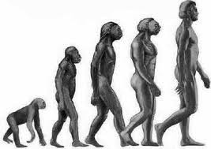
A ESTRATÉGIA DO EMBRIÃO
Dificilmente haverá um evolucionista vivo que não haja expressado opiniões heréticas com referência a certos aspectos particulares da doutrina ortodoxa.
Ninguém conseguiu uma alternativa para oferecer
Cidadela neodarwiniana ainda se mantém

Slide 14
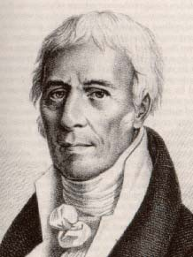
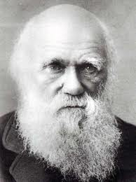
Cavaleiros Darwinistas
Cabeças redondas
Lamarckistas

Slide 15
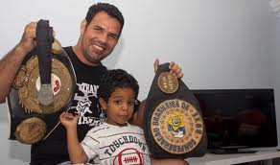
“Caso Lysenko”
Lamarck acreditava que as modificações adaptativas do físico e dos modos de vida que um animal adquire para enfrentar de modo mais eficiente o ambiente são hereditariamente transmitidas aos seus descendentes (“hereditariedade dos caracteres adquiridos”).
Dessa maneira, se um pugilista desenvolver músculos fortes através do treinamento, seu filho, de acordo com Lamarck, deveria nascer também com fortes músculos.

Slide 16
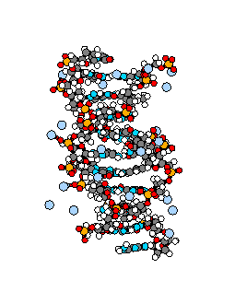
DOCILIDADE E DETERMINAÇÃO
Necessárias 56 gerações de células para produzir um ser humano a partir de um só óvulo fertilizado.
a) Multiplicação das células por divisão
b) Especialização estrutural e funcional das células (diferenciação)
c) Modelagem do organismo (morfogênese)

Slide 17
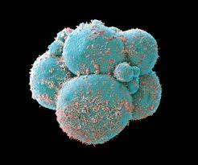
Nossa mente se assusta ante a ideia de que os genes de um óvulo fertilizado devem conter dentro dele dispositivos para todas e cada uma das contingências particulares que cada uma das 56 gerações de células-filhas poderá encontrar no processo.
Problema menos desconcertante se substituir o “esquema genético” (rigidamente copiado) pelo cânone de regras genéticas (estabelecidas) deixando lugar para escolhas alternativas, i.e. estratégias flexíveis guiadas por realimentações e indicadores do ambiente.
Prevalece uma relação análoga entre o código genético, de origem antiga e as habilidades pré-natais do embrião em crescimento.

Slide 18
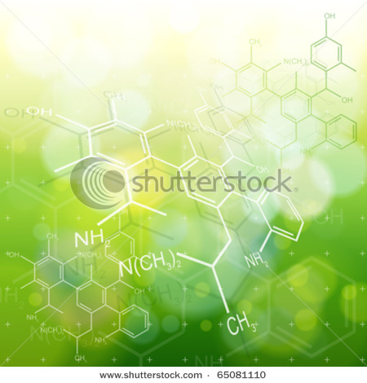
O TECLADO GENÉTICO
Todas as células do corpo contêm o mesmo conjunto completo de cromossomos, como podem uma célula nervosa e uma célula renal cumprir tarefas tão diferentes, se é que são governadas pelo mesmo conjunto de leis?

Slide 19
Na linguagem da Genética, a fita adesiva é conhecida como “o repressor”. O agente que atinge a tecla e ativa o gene é o “indutor”. Um gene que sofreu mutação é uma tecla que saiu de tom. Quando um bom bocado de teclas saiu bastante fora de tom, pedem-nos que acreditemos que o resultado é uma nova e maravilhosa melodia muito melhorada. Um réptil que se transformou em ave ou um macaco que passou a homem.

Slide 20
Nos tipos de hierarquia anteriormente discutidos, o fator tempo desempenhava um papel relativamente secundário. Na hierarquia desenvolvimental, o ápice é o óvulo fertilizado, o eixo da árvore ramificada é o progresso do tempo e os níveis da hierarquia são etapas sucessivas de desenvolvimento. A estrutura do embrião em crescimento, a qualquer momento dado, é um corte transversal em ângulo reto com o eixo do tempo e as duas faces de Jano estão voltadas para o passado e para o futuro.

Slide 21
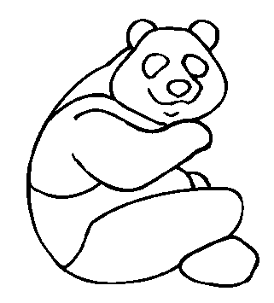
EVOLUÇÃO : TEMA E VARIAÇÕES

Slide 22
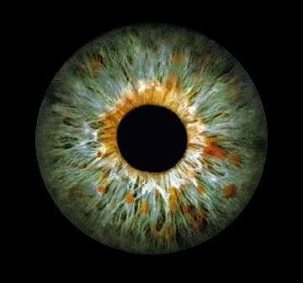
A SELEÇÃO INTERNA
À medida que o olho se forma, as diferentes partes se influenciam mutuamente.
O primórdio de órgão em crescimento do embrião é um hólon autônomo, o qual, se parte de seu tecido for retirada, desenvolver-se-á, não obstante, em um olho normal, graças às suas propriedades auto-reguladoras. Não é de modo algum surpreendente que ele desenvolva os mesmos poderes auto-reguladores ou “estratégias flexíveis” de crescimento, se o distúrbio for causado não por um agente humano, mas por um gene que sofreu uma mutação. A mutação ocasional apenas faz disparar o processo; as “habilidades pré-natais” do embrião farão o resto, a cada geração sucessiva.

Slide 23
O ENIGMA DA HOMOLOGIA

Slide 24
A LEI DO EQUILÍBRIO

Slide 25
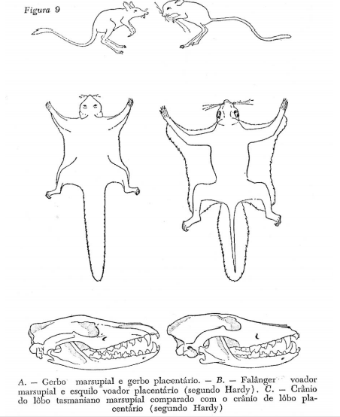
OS “DOPPELGÄNGERS”

Slide 26
OS TRINTA E SEIS ENREDOS
A evolução da vida é um jogo jogado de acordo com regras fixas que limitam suas possibilidades, mas deixam um campo de ação suficiente para um número ilimitado de variações. As regras são inerentes à estrutura básica da matéria viva; as variações derivam-se das estratégias adaptativas.
As limitações são inerentes à estrutura físico-química da matéria viva, tal como existe na Terra — e, presumivelmente, em qualquer planeta cujas condições sejam remotamente similares às aqui existentes. Mas,

Slide 27
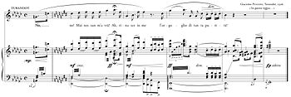
OS TRINTA E SEIS ENREDOS
Não há limite para o que um artista pode fazer com a magra lista de 36 temas de Carion Gozzi (*Turandot)

Slide 28
Próximo encontro...
Evolução II: Progresso pela iniciativa, páginas 169 à 240.

